Slide 1

게임데이터분석
3조발표
Penalty King

Slide 2
목차
table of contents
1
2
3
데이터 분석
변경한 수치
데이터 비교

Slide 3
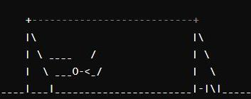

Part 1
데이터 분석

Slide 4
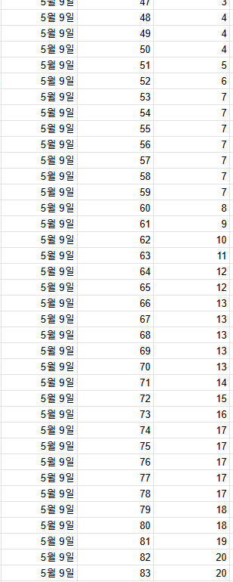
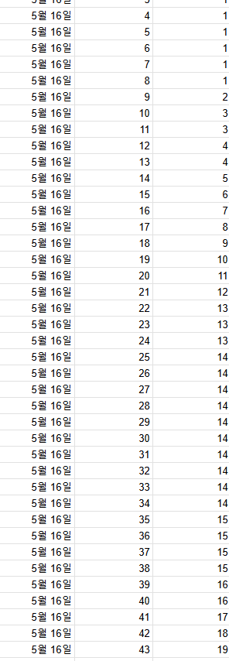
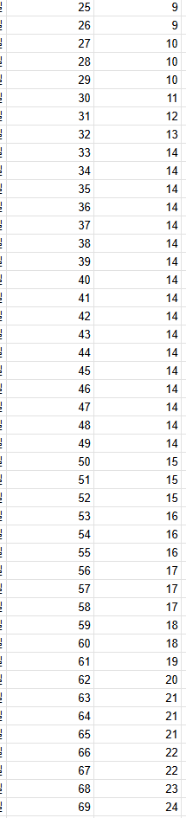
Part 1
DAU

Slide 5
Part 1
DAU,와 UV분석
첫 CBT
그 이후
DAU: 20, UV: 83
DAU: 19, UV: 43
DAU: 24, UV: 69
정식 출시

Slide 6
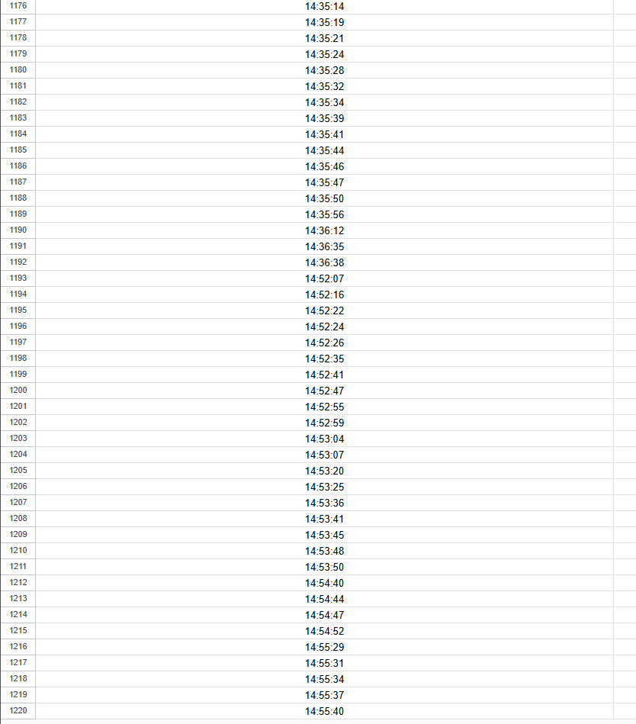
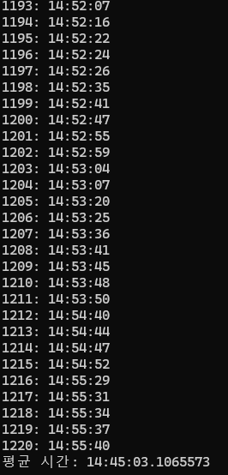
Part 1
플레이 시간대

Slide 7
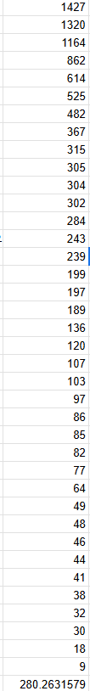
Part 1
MTS

Slide 8
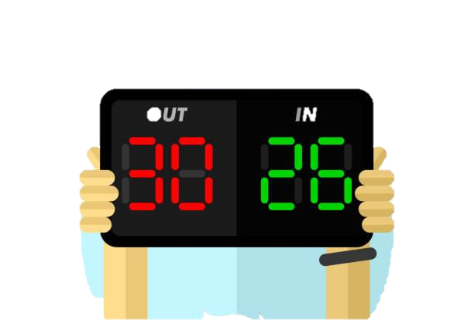
Part 2
유저의 피드백과 데이터
피드백
변경

Slide 9
Part 2
첫 번째 피드백: 도핑 확률

Slide 10
Part 2
두 번째 피드백: 게임 플레이 타임 증가

Slide 11

Part 3
추후 업데이트 방향성

Slide 12
Part 3
데이터: 가장 많은 접속 시간대

Slide 13
Part 3
피드백: 회의를 통한 스테이지 추가

Slide 14
Part 3
게임 구조
반복
조건 충족 시 승리
슛
성공 여부에 따른 슛과 도핑 선택
선택에 따라 슛과 도핑 성공, 실패

Slide 15
게임데이터분석
3조발표
질문

